Slide 1
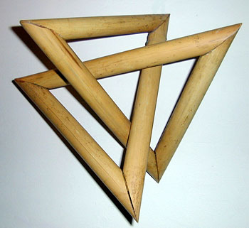
Признаки равенства треугольников

Slide 2
Первый признак равенства треугольников.
Назовите первый признак равенства треугольников.
- Какие элементы данных треугольников целесообразно рассмотреть?
- Как можно доказать их равенство?

Slide 3
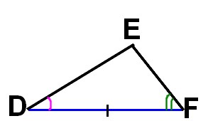
Второй признак равенства треугольников.
B
A
C
Назовите второй признак равенства треугольников.
- Какие элементы данных треугольников целесообразно рассмотреть?
- Как можно доказать их равенство?

Slide 4
Третий признак равенства треугольников
Назовите третий признак равенства треугольников.
- Какие элементы данных треугольников целесообразно рассмотреть?
- Как можно доказать их равенство?

Slide 5
Математический диктант
Верно ли, что если треугольники равны, то каждый угол первого треугольника равен каждому углу второго?
Верно ли , что если две стороны и угол между ними соответственно равны двум сторонам и углу между ними другого треугольника, то такие треугольники равны?
Верно ли, что если три угла одного треугольника соответственно равны трём углам другого треугольника, то такие треугольники равны?
Верно ли, что каждой стороне первого треугольника можно найти сторону, равную ей во втором , равном треугольнике?
Верно ли, что если три стороны одного треугольника соответственно равны трём сторонам другого треугольника, то такие треугольники равны?

Slide 6
Тест на признаки равенства треугольников
1
2
3
4
6
5
7

Slide 7
Работа в группах
1
2
B
B
C
0
4 см
90
0,4 дм
D
21 см
D
C
A
К
F
Найти отрезок, равный АК.
A
E
BC=?

Slide 8
4
3
B
P
0
S
0
36
68
T
K
N
0
130
A
K
M
C
M
Найти угол TNM?
BKM=?
BMK=?

Slide 9
5
B
C
D
M
12 см
K
A
Q
F
DK=?

Slide 10
Задача
C
D
O
ABC=
BOD
5
6
3
4
1
2
A
B
Доказать:
AOC=
BOD

